Slide 1
UAB „UKMERGĖS ŠILUMA“
PASIRUOŠIMO 2020/2021 M. ŠILDYMO SEZONUI
ATASKAITA
Pranešėjas:
Raimondas Kaselis
UAB „Ukmergės šiluma“
Direktoriaus pavaduotojas
2020-09-30 d.

Slide 2
PASIRUOŠIMAS 2020/2021 M. ŠILDYMO SEZONUI
Vadovaujantis Šilumos ūkio įstatymu – šilumos tiekėjas privalo tinkamai pasirengti naujajam šildymo sezonui
2020 m. pradžioje sudaryti pasiruošimo 2020-2021 m. šildymo sezonui planai ir jie įvykdyti sekančia apimtimi:

Slide 3
RK-1 katilinė su šilumos tiekimo tinklais
Atliktas šilumos tinklų ir katilinės vamzdyno HB -17 526 metrai;
Pakeisti susidėvėję kanalinių šiluminių trasų vamzdynai į naujus bekanalius atkarpose:
Kudirkos g. prieigose tarp šiluminių kamerų ŠK-42 ÷ ŠK-43 ir gyv. namo Kudirkos g. 3 – 182 m;
Atlikta metrologinė patikra 38 vnt. įvadinių šilumos skaitiklių;
Pakeista naujais 5 vnt. įvadinių šilumos skaitiklių;

Slide 4
RK - 1 katilinė su šilumos tiekimo tinklais
Pilnai išbandyti ir paruošti katilinės įrenginiai šildymo sezonui:
  Katilas Nr. 1 - VIESSMANN Vitomax 4,1 MW galios katilas (atliktas katilo VKP, VA ir HB);
  Katilas Nr. 2 - DKVR–10–13 8,1 MW galios katilas (atliktas katilo VKP, būgnų valymas, išvalytos el. spintos, atliktas apsaugų vykdymo mechanizmų remontas);
  Katilas Nr. 3 - KAAP 7001 6,5 MW galios biokuro katilas su kondensaciniu 1,5 MW galios ekonomaizeriu (atliktas katilo VKP, išvalyta pakura ir ekonomaizeris, atlikti pagrindinės ir recirkuliacinės dūmsiurbių balansavimo darbai);

Slide 5
RK - 1 katilinė su šilumos tiekimo tinklais
Katilo Nr. 3 KAAP 7001 6,5 MW galios prie kuro transporterio sumontuotas praėjimo tiltas.
Katilo Nr. 1 VIESSMANN Vitomax 4,1 MW galios katilui yra pakeista šilumos izoliacija ties dūmtakiu ir šilumos apskaita.
Katilo Nr. 3 KAAP 7001 6,5 MW galios biokuro katilo pakuroje atlikti aukštatemperatūrio šamoto apžiūros darbai. Po apžiūros susidėvėjusios plytos pakeistos naujomis.

Slide 6
RK - 1 katilinė su šilumos tiekimo tinklais
Pakeisti šilumos vamzdynų korozijos indikatoriai, įvertinta šiluminių trasų būklė
(Išvados citata iš ataskaitos: “anglinio plieno korozijos testai buvo instaliuoti RK-1 katilinės paduodamame ir grįžtamame vamzdyne. Testai buvo išlaikyti 368 paras. Korozijos testų analizė parodė – 0,0065-0,0068 mm/metus korozijos greitį. Išvada - korozijos nėra.“)
Sukaupta biokuro atsarga šildymo sezono pradžiai (115 tne, - 1,5 mėn.);

Slide 7
RK-2 katilinė su šilumos tiekimo tinklais
Atliktas šilumos tinklų ir katilinės vamzdyno HB -12 258 metrai;
Pakeisti susidėvėję kanalinių šiluminių trasų vamzdynai į naujus bekanalius atkarpose:
tarp gyv. namų Deltuvos g. 6 – Kauno g. 27 – 20 m;
tarp gyv. namų Deltuvos g. 10 – Kauno g. 27a – 20 m;
nuo ŠK-10 iki Žiedo g.5b – 132 m. panaikinant šil. kamerą
Atlikta metrologinė patikra 37 vnt. įvadinių šilumos skaitiklių;
Pakeista naujais 3 vnt. įvadinių šilumos skaitiklių;

Slide 8
RK-2 katilinė su šilumos tiekimo tinklais
Pilnai išbandyti ir paruošti katilinės įrenginiai šildymo sezonui:
Katilas Nr. 1 – ELLPREX 4000 kW su ekonomaizeriu (atlikti katilų kasmetiniai VKP, katilinės vamzdynų HB;
Katilas Nr. 2 - vandens šildymo katilas KVG-7,56 1 MW
Pakeisti šilumos vamzdynų korozijos indikatoriai, išvada – korozijos vamzdynuose nėra;
Atlikta gelžbetoninio dūmtraukio inspekcinė kasmetinė apžiūra;
Sumontuoti elektroniniai apskaitos prietaisai termofikacinio vandens stebėjimui ir skubiam avarijų šalinimui, bei tolimesniam gamybos ciklo analizavimui.

Slide 9
RK-3 katilinė su šilumos tiekimo tinklais
Atliktas šilumos tinklų ir katilinės vamzdyno HB -13 088 metrai;
Pakeisti susidėvėję kanalinių šiluminių trasų vamzdynai į naujus bekanalius atkarpose:
tarp šiluminės kameros ŠK-28 ir gyv. namų Miškų g 40; 38; 36; 34; 32 – 522 m. panaikinant nenaudojamas šilumines kameras;
tarp šiluminės kameros ŠK-20 ir gyv. namo Vilniaus g. 94 – 108 m;
magistralinės trasos atšaka tarp RK-3 katilinės ir gyv. namo Rožių g. 5 – 1766 m. (fiziniai darbai šiuo metu yra baigti);
Atlikta metrologinė patikra 37 vnt. įvadinių šilumos skaitiklių;
Pakeista naujais 8 vnt. įvadinių šilumos skaitiklių;

Slide 10
RK-3 katilinė su šilumos tiekimo tinklais
Pilnai išbandyti ir paruošti katilinės įrenginiai šildymo sezonui:
    Katilai Nr. 1 ir Nr. 2 - 4,7 MW galios katilai VITOMAX (atlikti katilų kasmetiniai VKP, katilinės vamzdynų HB, VA ir HB, atlikti degiklių valymo darbai);
Atlikti ARĮ bei įvadinių saugiklių bandymai;
Atlikta elektros spintų valymas, susidėvėjusios įrangos keitimas;

Slide 11
RK- 4 katilinė su šilumos tiekimo tinklais
Atliktas šilumos tinklų ir katilinės vamzdyno HB - 1 770 metrai, trūkimų nebuvo;
Pilnai išbandyti ir paruošti katilinės įrenginiai šildymo sezonui:
  Katilai Nr. 1 ir Nr. 2 - 0,895 MW ir 0,72 MW galios katilai VITOPLEX TX3 2 vnt. (atlikti katilų kasmetiniai VKP, katilinės vamzdynų HB, atlikti degiklių valymo darbai);
Katilinėje išvalyti įvadiniai grubaus valymo filtrai;
Atlikta elektros spintų valymas, susidėvėjusios įrangos keitimas;
Demontuoti nenaudojami įrenginiai;
Atlikta metrologinė patikra 9 vnt. įvadinių šilumos skaitiklių;

Slide 12
Šventupės katilinė su šilumos tiekimo tinklais
Atliktas šilumos tinklų ir katilinės vamzdynų HB – 4 212 metrai;
Atlikta metrologinė patikra 20 vnt. įvadinių šilumos skaitiklių;
Pakeista naujais 1 vnt. įvadinių šilumos skaitiklių;
Pilnai išbandyti ir paruošti katilinės įrenginiai šildymo sezonui:
Katilas Nr. 1 - 1,5 MW galios biokuro katilas 31 Šila su priklausiniais (atlikti kasmetiniai VKP, katilinės vamzdynų HB, pakeisti sutrūkę ardeliai naujais – 2 vnt., pašalinti pelenai iš dūmtraukio duobės ir išvalyti dūmų kanalai);
Katilas Nr. 2 - dujinis vandens šildymo katilas VK – 21 1 MW: (atliktas katilo VKP, VA ir HB)
Sumontuoti elektroniniai apskaitos prietaisai termofikacinio vandens stebėjimui ir skubiam avarijų šalinimui, bei tolimesniam gamybos ciklo analizavimui.

Slide 13
Bendri pasirengimo duomenys
Viso metrologiškai patikrinta įvadinių šilumos skaitiklių – 148 vnt., iš jų 16 vnt. mažos galios katilinėse;
Bendras išbandytų šilumos tiekimo tinklų vamzdynų ilgis – 48 854 metrai;
Bendras pakeistų vamzdynų ilgis – 2750 m:
  pakeista vamzdynų ūkio būdu - 984 m;
  Linų g. projektas – 1766 m;

Slide 14
Bendri pasirengimo duomenys
Šildymo sezonui viso parengta 18 katilinių, iš jų 13 mažos galios katilinių:
  7 mažos galios gamtinėmis dujomis kūrenamos katilinės Pašilėje;
  2 mažos galios gamtinėmis dujomis kūrenamos katilinės Deltuvoje;
  3 mažos galios gamtinėmis dujomis kūrenama katilinė Gedimino g., Utenos g. 4 ir Kauno g. 44;
  1 medienos granulėmis kūrenama katilinė aptarnaujanti Deltuvos mokyklą ir Deltuvos vaikų darželį.
  Pilnai suformuotas ir atestuotas gamybinis katilinių ir šilumos tiekimo tinklų priežiūros personalas.

Slide 15
Valstybinės Energetikos Reguliavimo Tarybos planinis patikrinimas UAB „Ukmergės šiluma“ įmonėje
Valstybinė energetikos reguliavimo taryba vadovaudamasi LR energetikos įstatymu, VERT nutarimais, bei „objektų įrenginių patikrinimų 2020 metais plano patvirtinimu“, 2020 08 mėn. atliko UAB „Ukmergės Šiluma“ šilumos gamybos, perdavimo ir dujų įrenginių planinį patikrinimą. Tokio mąsto patikrinimai vyksta kas 5 metus.
Planinio patikrinimo metu buvo tikrinama projektinė, techninė, eksploatavimo, energetikos darbuotojų atestavimo ir operatyvinė dokumentacija. VERT inspektoriai tikrino įmonei priklausančias katilines, gamybos šaltinius, dujų ūkį, šilumos perdavimo tinklus, dūmtraukius, statinius ir teritorijas. Po savaitę vykusios intensyvios ir kompleksinės patikros gautos patikrinimo išvadas:
„Veikla vykdoma nepažeidžiant teisės aktų reikalavimų“

Slide 16
DĖL KARŠTO VANDENS TIEKIMO STABDYMO LAIKOTARPIO PLANINIŲ REMONTŲ METU

Slide 17
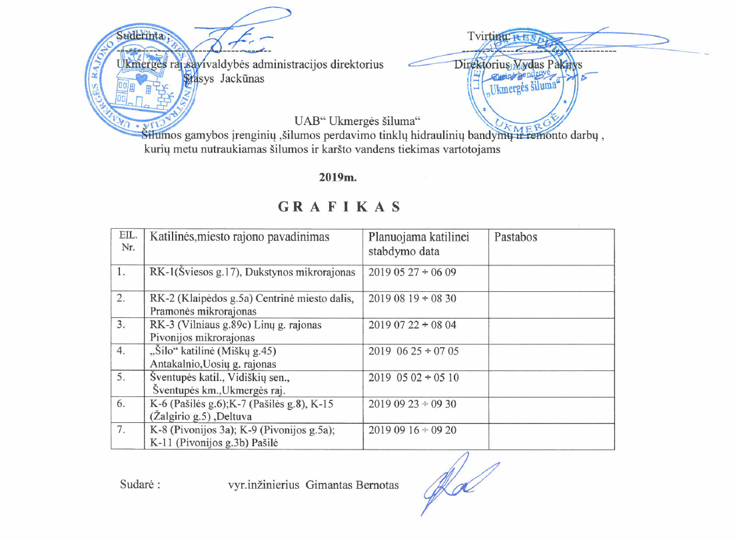

Slide 19
Pasiektas rezultatas
  Faktinis karšto vandens tiekimo sustabdymo Ukmergėje laikotarpis nuo 11 kalendorinių dienų (2016m./2017m./2018m.) sumažėjo iki 5 kalendorinių dienų (2020 m.)

Slide 20
DĖKOJAME UŽ DĖMESĮ

Slide 21
ŠILUMOS TINKLŲ REKONSTRUKCIJA LINŲ G. KVARTALE, UKMERGĖJE, RK-3 KATILINĖS APTARNAVIMO TERITORIJOJE
Pranešėjas:
Gimantas Bernotas
UAB „Ukmergės šiluma“
Vyr. inžinierius
2020-09-30 d.

Slide 22
Projekto vykdymo etapai
2019-03-27 UAB „Ukmergės šiluma“ pateikė paraišką LVPA dėl „Šilumos tiekimo tinklų modernizavimo ir plėtros“;
2020-01-22 dvišalės sutarties pasirašymas tarp pareiškėjo ir LVPA ( projekto išlaidų suma- 349 010,20 Eur, ES skirtas finansavimas- 174 505,10 Eur);
UAB „Ukmergės šiluma“, įgyvendindama ES lėšomis finansuojamą projektą inicijavo viešąjį pirkimą 2020-02-13;
2020-04-20 buvo pasirašyta sutartis su viešojo pirkimo laimėtoju- UAB „Alvora“;

Slide 23
Projekto vykdymo eiliškumas ir eiga
2020-07-21 buvo gautas dokumentas, leidžiantis pradėti statybos darbus;
2020 liepos mėn. pabaigoje pradėti vykdyti darbai;
2020-09-07 baigti vamzdynų montavimo darbai ir pradėtas tiekti karštas vanduo trimis savaitėmis anksčiau nei numatyta darbų vykdymo grafike;
Iki 2020-12-01- baigiamieji statybos darbai (gerbūvio atstatymas), tačiau jie baigti 2 mėn. anksčiau ir šiuo metu jau yra atlikti.

Slide 24
Numatytas darbų atlikimo terminas
Faktinis darbų atlikimo terminas

Slide 25
Projekto nauda
Padidinta šilumos tiekimo kokybė ir patikimumas;
Sumažinti šilumos nuostoliai tinkluose;
Šilumos energijos nuostolių pasikeitimas sumažina šiltnamio efektą sukeliančių dujų emisijas;
Didinamas energijos perdavimo tinklo efektyvumas;
Mažinamas energijos gamybos poveikis aplinkai;

Slide 26
DĖKOJAME UŽ DĖMESĮ

